Slide 1

NEUROCIÊNCIA
01
PROF. PEDRO CARLOS
NEUROPSICANALISTA
CETAPES

Slide 2

Por Dentro do Cérebro

Slide 3
PANORÂMICA DO CÉREBRO
Trata-se de uma massa nervosa que se encontra protegida por uma estrutura óssea - a caixa craniana.
O córtex cerebral ocupa toda a superfície externa do cérebro (cerca de 90% da totalidade cerebral).
É a estrutura nervosa que assegura a superioridade humana (processar informações e atribuir significados às situações e aos acontecimentos do mundo).

Slide 4
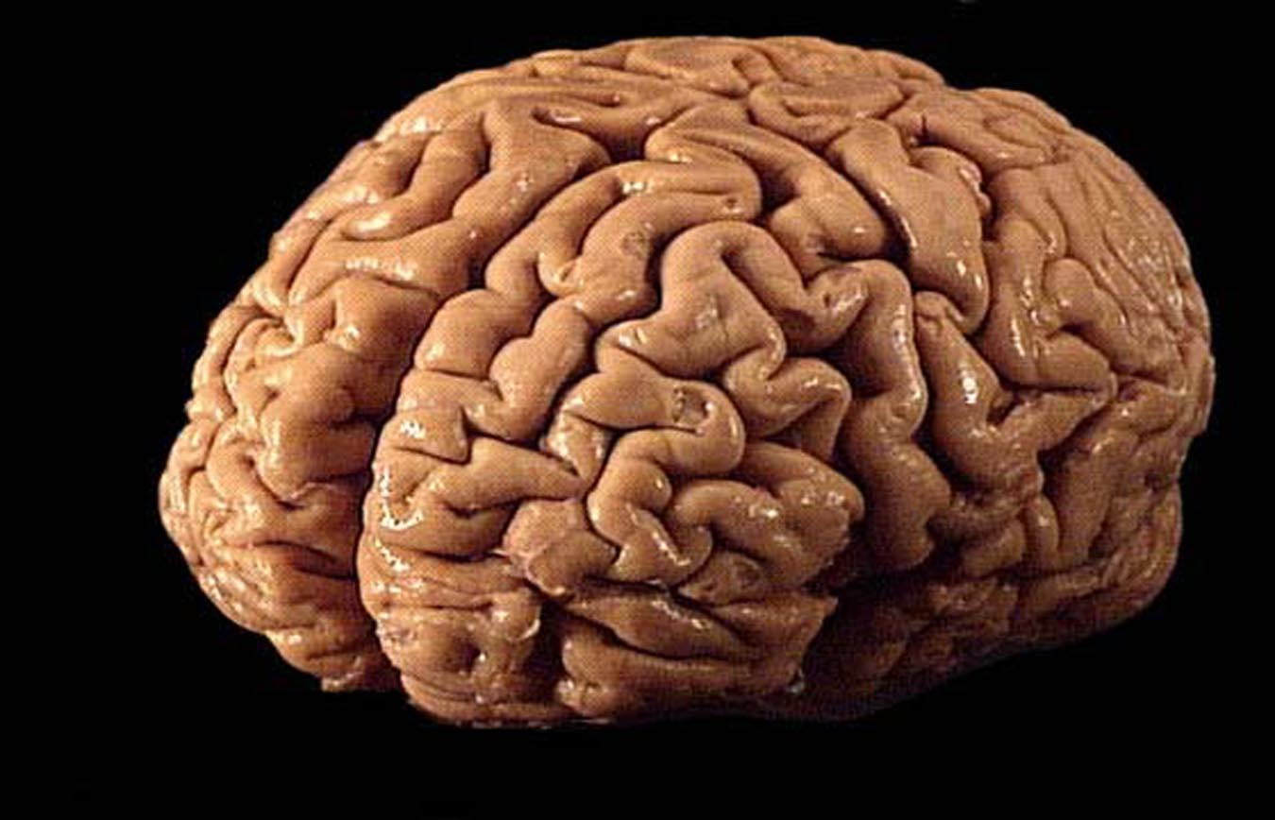
O córtex, enquanto camada que cobre a superfície do cérebro (dando-lhe um aspecto rugoso, cheio de sulcos ou circunfusões – desenrugado, o córtex atingirá uma área de aproximadamente dois metros quadrados), reveste os dois hemisférios cerebrais
O córtex cerebral é dividido em 4 áreas chamadas de Lóbos:
Lóbo Frontal
Lóbo Parietal
Lóbo Temporal
Lóbo Occiptal

Slide 5
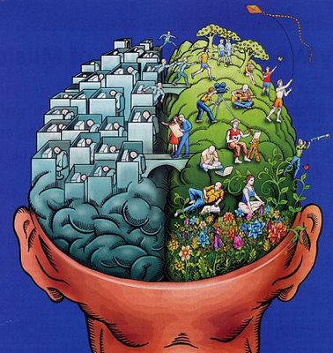
Hemisférios cerebrais
HEMISFÉRIO ESQUERDO
HEMISFÉRIO DIREITO

Slide 6
Hemisférios cerebrais
Hemisfério esquerdo
Especializado em:
- simbologia
- lógica
Ocupa-se do pensamento mais analítico, linear e verbal.
Hemisfério direito
Responsável pela:
- organização das percepções espaciais
Encarrega-se do pensamento mais sintético, holístico e imagístico.
Acidentes, tromboses e tumores provocam distúrbios na leitura, na escrita, na fala, no raciocínio aritmético e, em geral, na capacidade de compreender.
As lesões não têm efeitos tão dramáticos como as ocorridas no hemisfério esquerdo. Daí que, até cerca de 1960, o hemisfério esquerdo fosse considerado como “dominante” e o direito como “menor”.

Slide 7
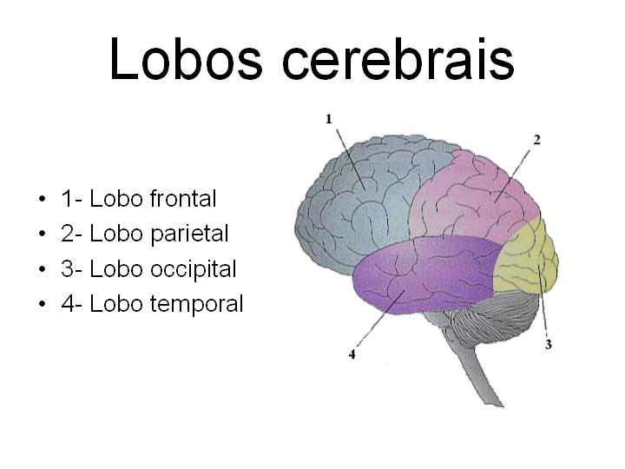
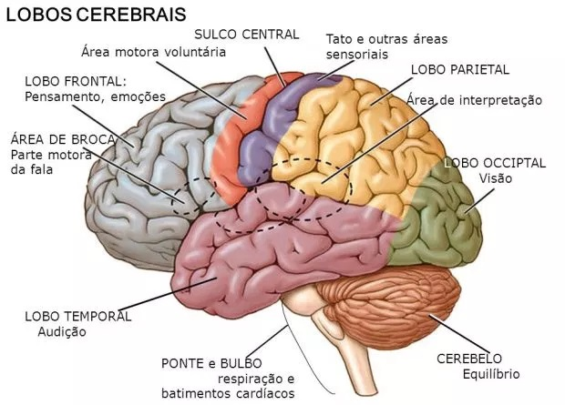
O córtex que cobre cada hemisfério apresenta quatro regiões (lobos cerebrais), separados por fendas:
O lobo occipital, responsável pela visão.
O lobo temporal, responsável pela audição.
O lobo parietal, responsável pelas sensações do corpo.
O lobo frontal responsável pelos movimentos.
12

Slide 8
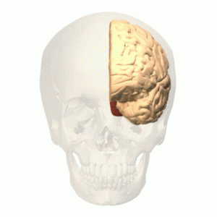
LOBO OCCIPTAL

Slide 9
CÓRTEX VISUAL
(lobos occipitais)
ÁREA PRIMÁRIA
ÁREA SECUNDÁRIA
Função:
Recebe as informações captadas pelos olhos.
Disfunção:
Se esta área for lesionada, perde-se a capacidade de ver- cegueira cortical.
Função:
Coordena os estímulos visuais, identifica e reconhece o que se vê. Esta é a função global. Tem, além disso, uma função particular: o reconhecimento da palavra escrita.
Disfunção:
A danificação da área secundária do córtex visual provoca agnosia visual.
Uma lesão no centro visual das palavras ou de reconhecimento da palavra escrita provoca cegueira verbal (alexia).

Slide 10
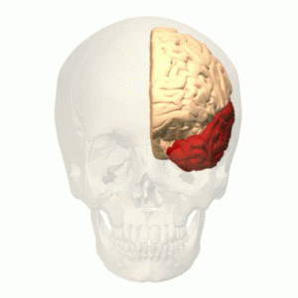
Lobo temporal

Slide 11
CORTÉX auditivo – lobo temporal
CORTEX AUDITIVO
(Lobos Temporais)
ÁREA PRIMÁRIA
ÁREA SECUNDÁRIA
Função:
Recebe as informações e impressões auditivas.
Disfunção:
Uma lesão nesta área provoca surdez cortical (incapacidade de ouvir sons).
Função:
Analisa, identifica e interpreta os dados auditivos.
Junto da área secundária do córtex auditivo situa-se a área de Wernicke - área auditiva da linguagem.
Função: compreender e dar sentido as palavras pronunciadas por outros.
Disfunção:
Uma lesão na área secundária do córtex visual provoca agnosia auditiva.
Uma lesão na área de Wernicke provoca surdez verbal ou afasia de Wernicke.

Slide 12
Área de Wernicke
Área da Broca
Lesões nesta área implica perturbações na linguagem (surdez verbal).
Importante para compreender o que os outros dizem
Lesões nesta área pode provocar perda quase completa da capacidade de falar.
Importante na nossa capacidade de falar.

Slide 13
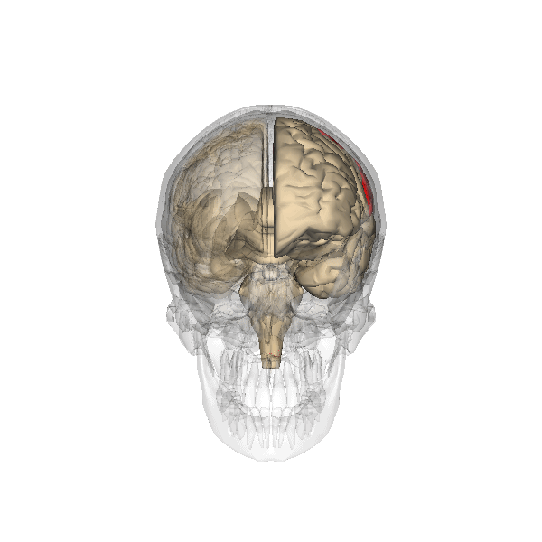
Lobos parietais

Slide 14
CÓRTEX SOMATOSSENSORIAL
(Lobos Parietais)
ÁREA PRIMÁRIA
ÁREA SECUNDÁRIA
Função:
Recebe as sensações do corpo e mensagens relativas a consciência da localização das diversas partes do corpo.
Disfunção:
Uma lesão na área somatossensorial primárias do córtex provoca a anestesia cortical.
Função:
Localiza as sensações no corpo e distingue as sensações quanto a qualidade e intensidade.
Disfunção:
Uma lesão na área secundária do córtex somatossensorial provoca a agnosia somatossensorial ou somatestesica.

Slide 15
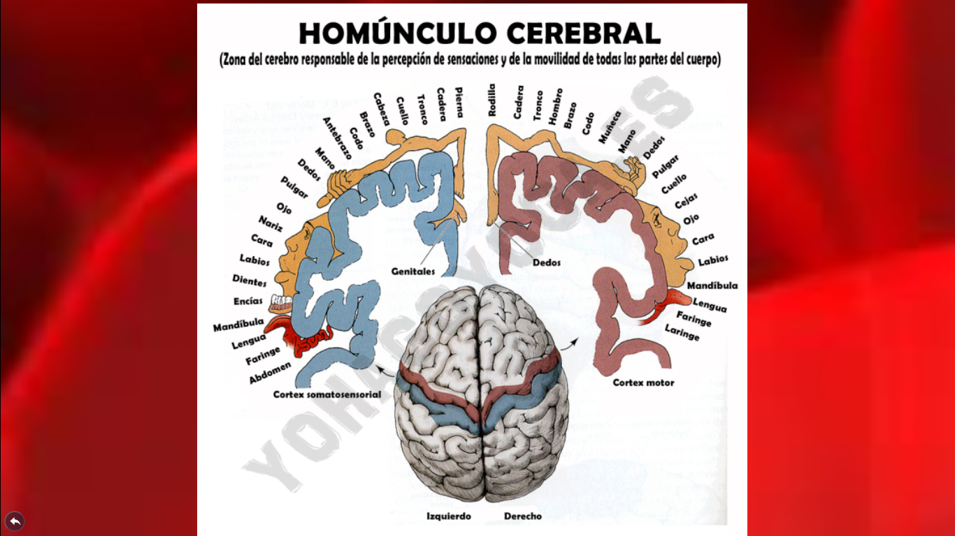

Slide 16
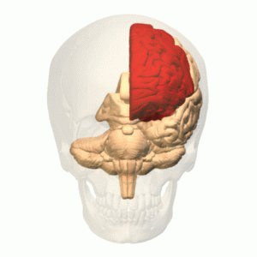
Lobo frontal

Slide 17
O CÓRTEX MOTOR
(lobos frontais)
20
ÁREA PRIMÁRIA
ÁREA SECUNDÁRIA
Função:
A área motora primária controla os movimentos finos.
Disfunção:
Uma lesão nesta área provoca paralisia cortical.
Função:
A área motora secundária organiza e coordena os movimentos.
Disfunção:
Uma lesão nesta área provoca apraxia.

Slide 18
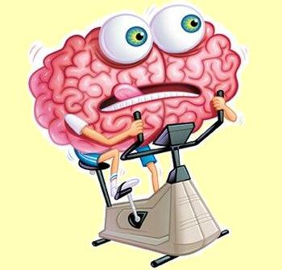
Pergunta:
O que fazer para melhorar o cérebro?

Slide 19
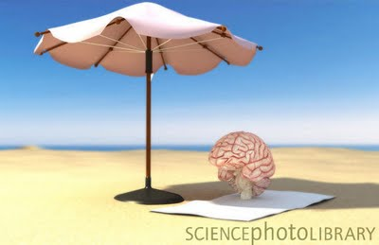
Você tem que tratar bem sua mente e corpo.
Precisa estar feliz, de bem com a vida, fazer exercícios... Físicos e mentais.

Slide 20
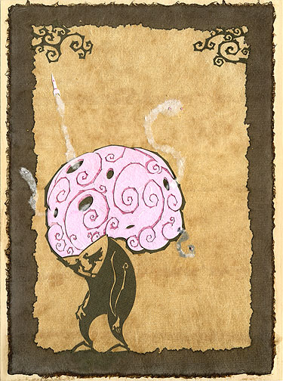
Se está deprimido, com a autoestima baixa, a primeira coisa que acontece é a memória ir embora; 90% das queixas de falta de memória são por depressão, desencanto, desestímulo.

Slide 21

Para o cérebro funcionar melhor, você tem de ter motivação. Acordar de manhã e ter desejo de fazer alguma coisa, ter prazer no que está fazendo e ter a autoestima no ponto.

Slide 22
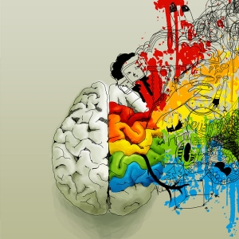
Pergunta:
O que fazer para se prevenir de doenças neurológicas?

Slide 23
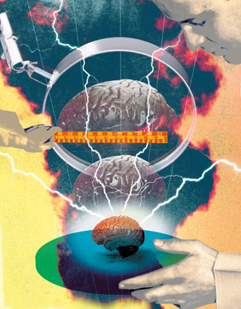
Todo adulto deve incluir no check-up uma investigação cerebral.

Slide 24
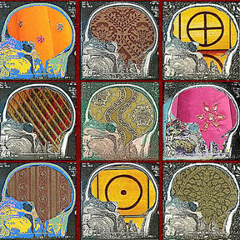
Os aneurismas cerebrais têm uma mortalidade de 50% quando rompem. Dos 50% que não morrem, 30% vão ter uma sequela grave: ficar sem falar ou ter paralisia. Se você encontra o aneurisma num checkup, antes dele sangrar, o risco é de apenas 2%.

Slide 25
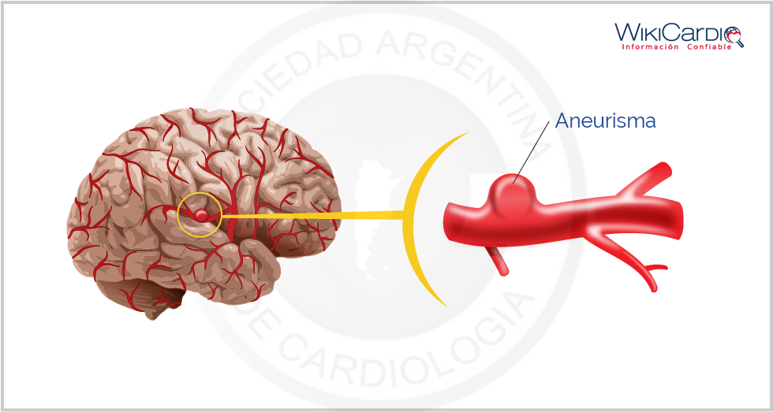
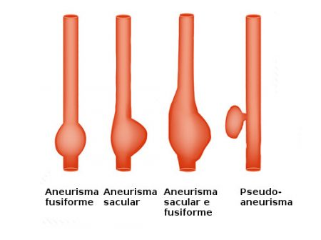
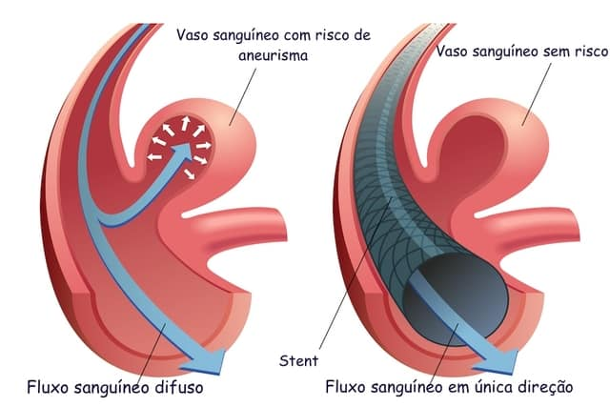
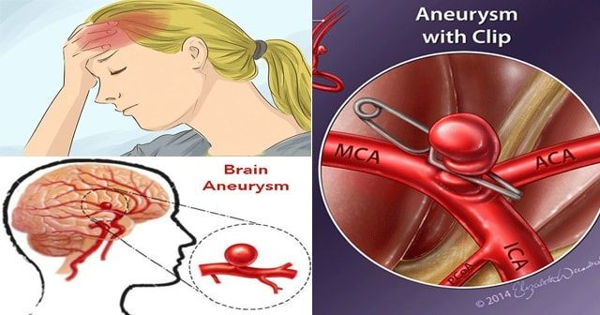
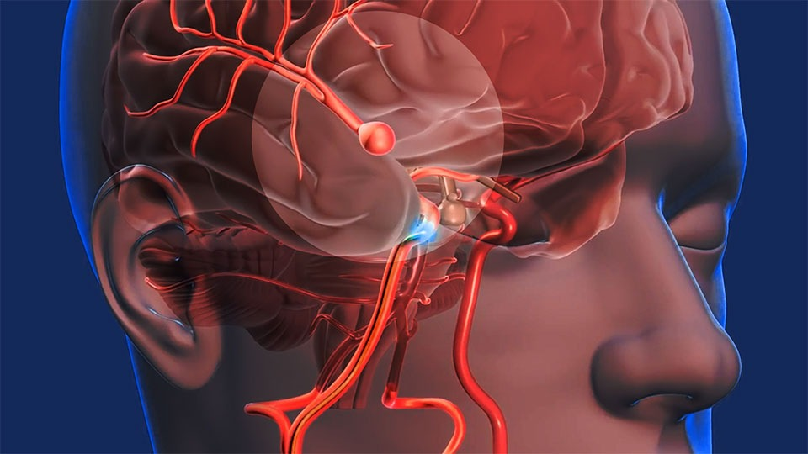
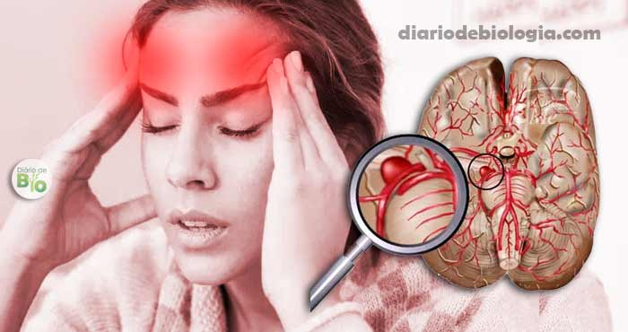

Slide 26
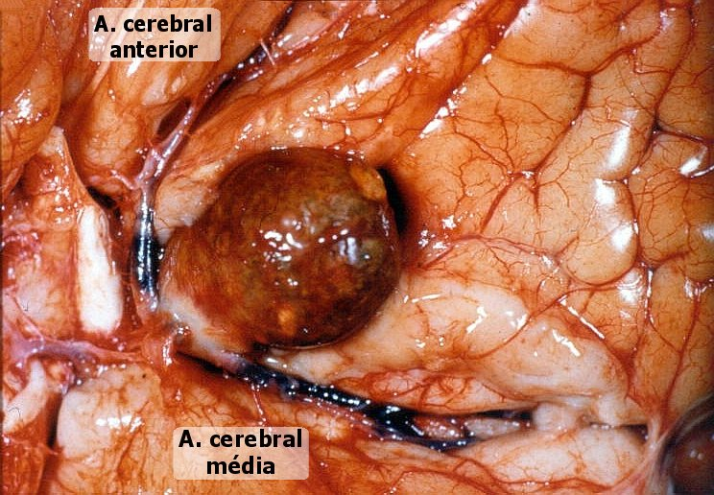

Slide 27
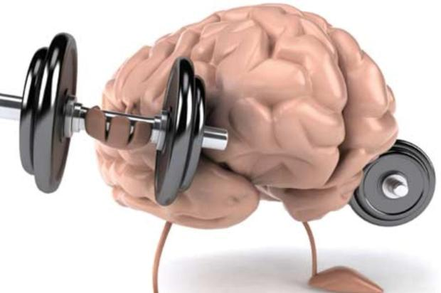
A saúde de seu cérebro depende muito de suas ações para protege-lo e exercitá-lo.
Geralmente o esquecemos, não é como o restante de nosso corpo que vemos e avaliamos com frequência, como se ele fosse indestrutível, até a sua pane.

Slide 28

E todas as pessoas deveriam ter uma atividade ligada às artes, que tanto estimulam o cérebro. Cante, toque um instrumento, dance, faça teatro, pinte, crie.

Slide 29
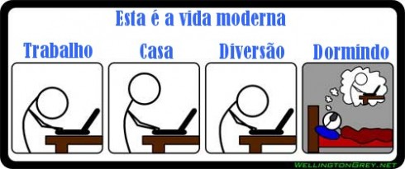


A vida moderna atrapalha?

Slide 30
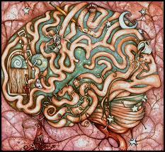
Há vantagens e desvantagens, ex: Na Idade Média as pessoas morriam de doenças que hoje são banais de serem tratadas, morriam em casa com dor. O sofrimento era muito maior. Hoje existem remédios fortíssimos, ninguém mais tem dor.
No entanto, a vida moderna é muito acelerada e estressante, o que pode tensionar muito o cérebro quando este não é descarregado. Também, o excesso de sal, gordura e química nos alimentos.

Slide 31
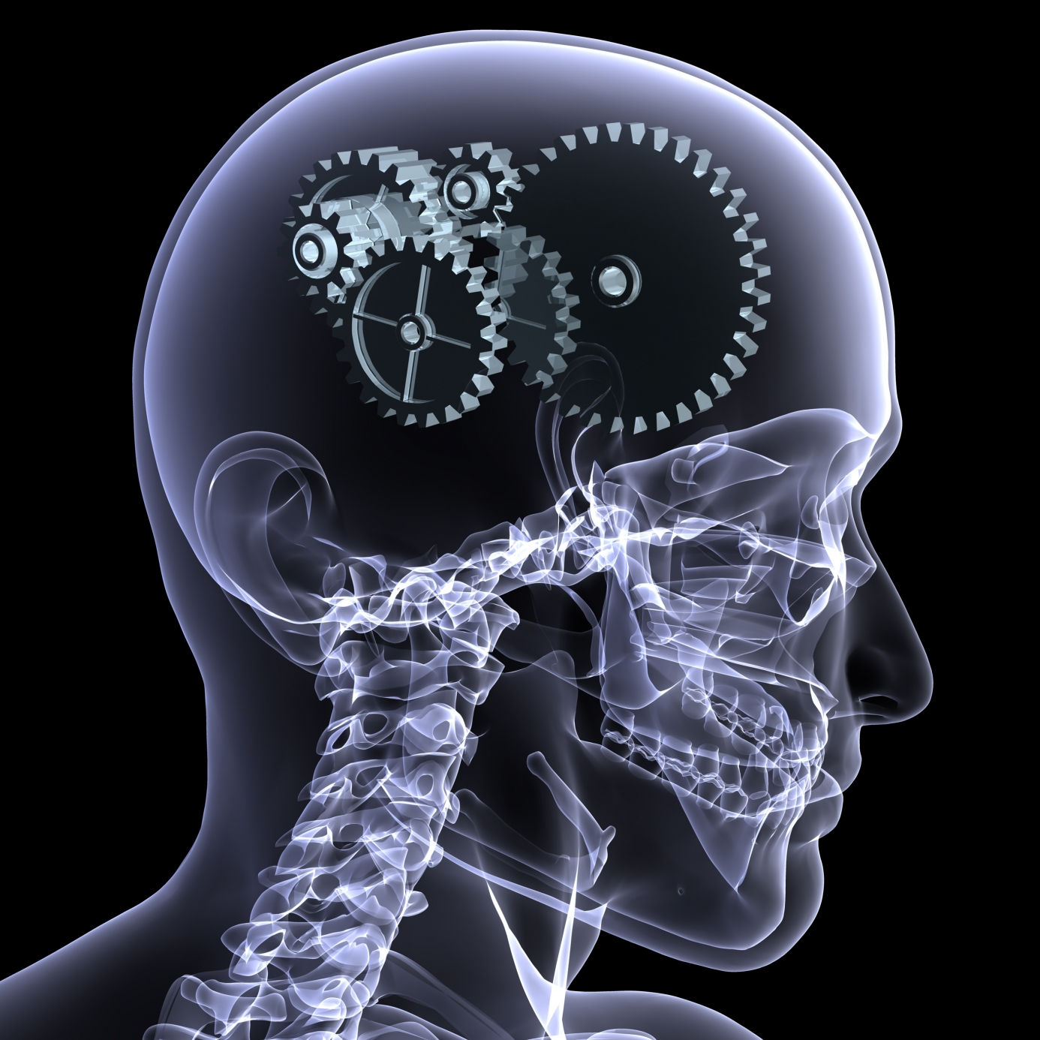
Pergunta:
Existe algum inimigo do bom funcionamento do cérebro?

Slide 32
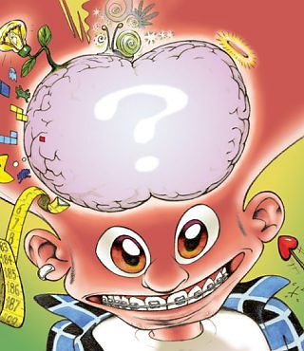
O exagero! Na bebida, nas drogas, na comida. O cérebro tem de ser bem tratado, como o corpo. Uma coisa depende da outra. É muito difícil um cérebro bem num corpo maltratado, e vice-versa.

Slide 33
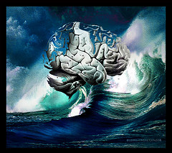
Vemos pais reclamando que os filhos não saem da internet, mas, eles têm de fazer isso porque o cérebro hoje funciona nessa rapidez. Ele tem de entrar nessa onda, nesse clique, porque senão vai ficar para trás.
Isso faz parte do mundo em que a gente vive e o cérebro vai correndo atrás e se adaptando.

Slide 34

NEUROPLASTICIDADE

Slide 35

NEUROPLASTICIDADE
Capacidade de adaptação do sistema nervoso às mudanças nas condições do ambiente que ocorrem no dia-a-dia da vida dos indivíduos.
Relacionada ao DESENVOLVIMENTO, à ADAPTAÇÃO e ao APRENDIZADO.

Slide 36
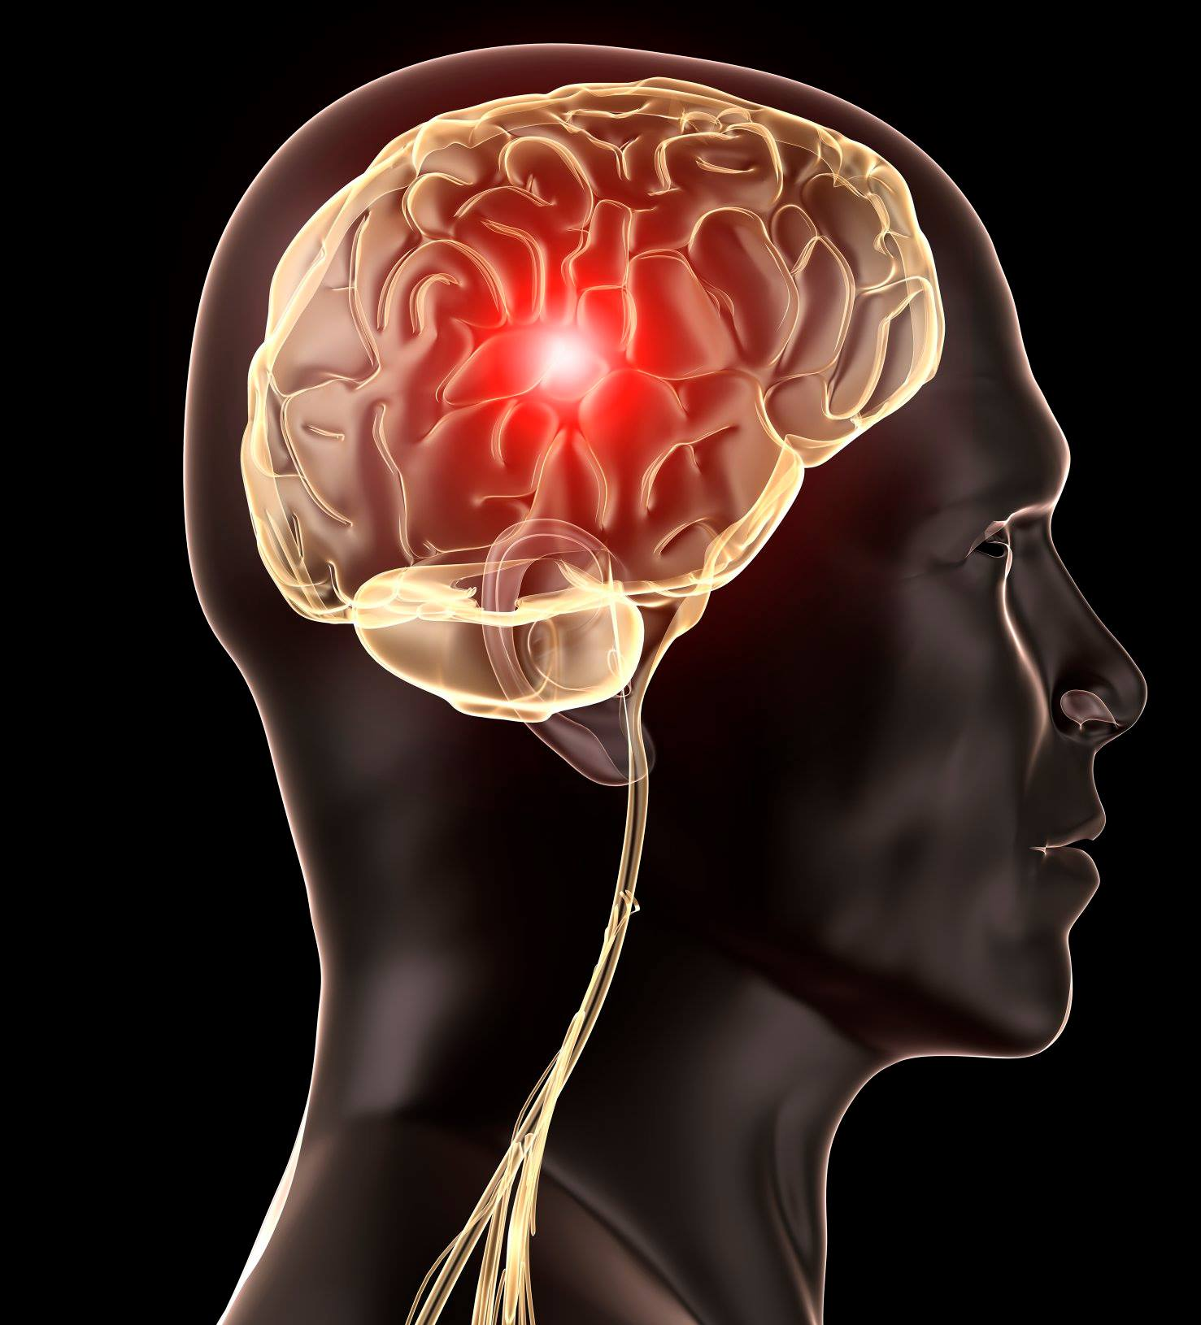
NEUROPLASTICIDADE
1- Alterações no nº e tipo de receptores de neurotransmissores
2- ↑ ou ↓ de dendritos ou terminações nervosas
3- Regenerações de axônios
Embora processos de neuroplasticidade em adultos sejam limitados, estudos recentes demonstram que algumas funções cognitivas podem ser substituídas por áreas adjacentes a áreas lesionadas ou homólogas no outro hemisfério.

Slide 37
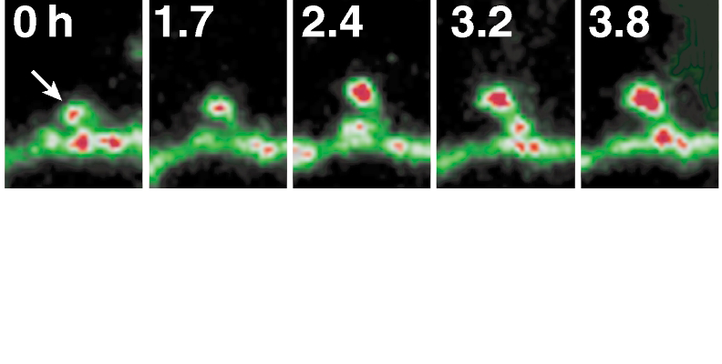
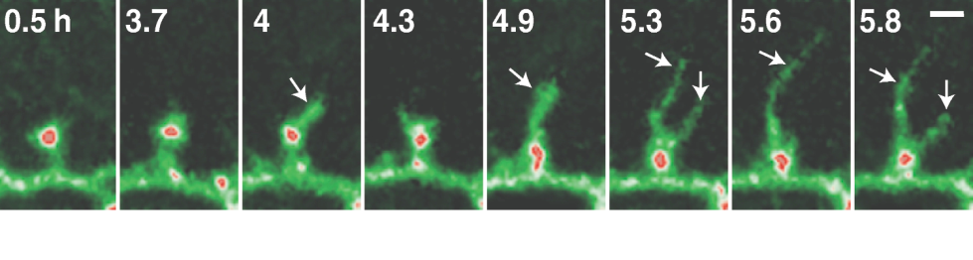
PLASTICIDADE NEURONAL
Remoção de conexões preexistentes
Crescimento de novas conexões

Slide 38
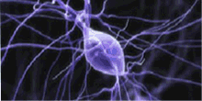
Aprendizado: bastam 2 neurônios
Padrão de atividade eficiente:
neurônio B manda msg para A dizendo que o reconhece
diálogo aprendizado memória celular
Aumento de facilitação sináptica: depois do 1º estímulo, o mesmo neurônio pós-sináptico precisa de uma intensidade menor do mesmo estímulo para responder

Slide 39
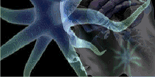
Princípio primordial da NEUROPLASTICIDADE
“A entrada muda a resposta”
O neurônio pós-sináptico é capaz de se modificar para tornar a resposta mais eficiente
Mesmo depois de passado um longo tempo a potência de resposta fica aumentada

Slide 40
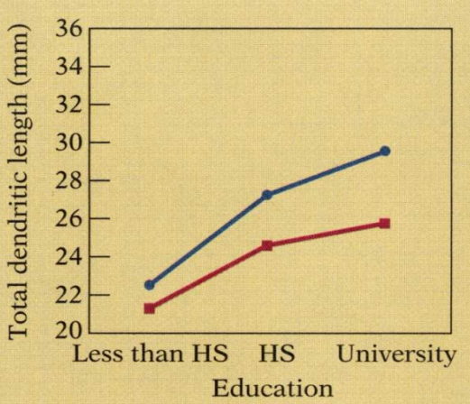
O Cérebro humano se modifica pela estimulação

Slide 41
Memória e Aprendizagem

Slide 42
MEMÓRIA
Conceito
  Processo mediante o qual se adquire, se forma, se conserva e se evoca a informação.
    Fase de aquisição: aprendizagem
    Fase de evocação: lembrança
    Lent, 2008

Slide 43
Memória
O hipocampo, juntamente com outra parte do cérebro chamada de córtex frontal, é responsável por analisar as diversas entradas sensoriais e decidir se vale a pena lembrar delas. Se valerem a pena, elas podem se tornar parte de sua memória de longo prazo;

Slide 44
A criação de uma memória começa com sua percepção: o registro de informações durante a percepção ocorre no breve estágio sensorial, que geralmente dura somente uma fração de segundo;

Slide 45
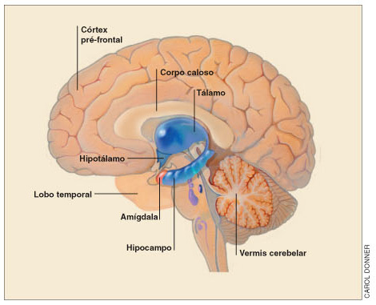
Hipocampo
Memória transitória, de trabalho.
Faz conexão com córtex cerebral;

Slide 46
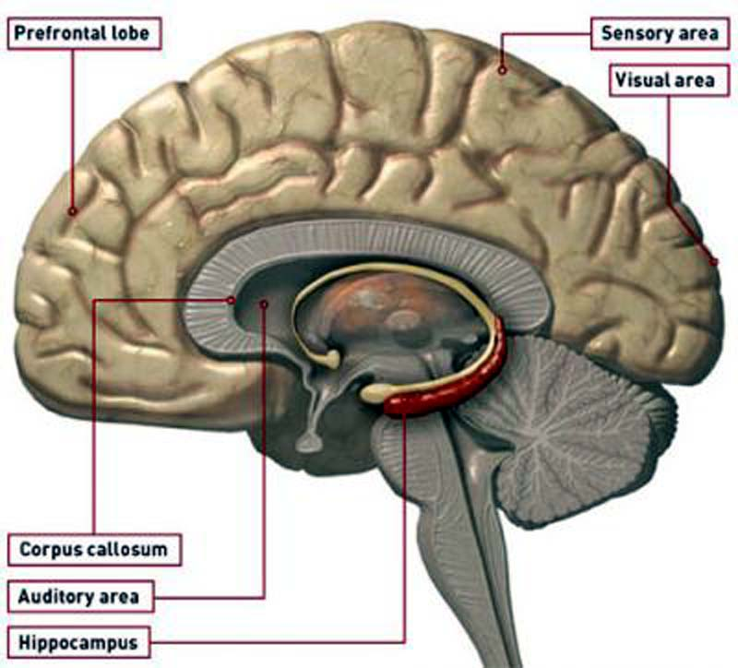
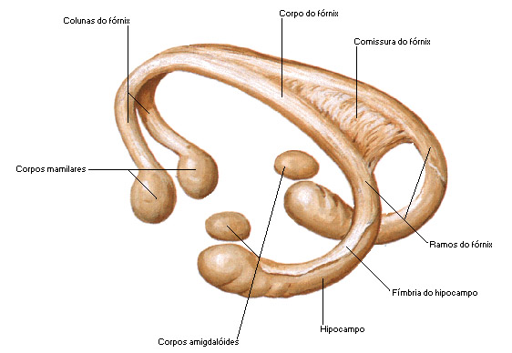

Slide 47
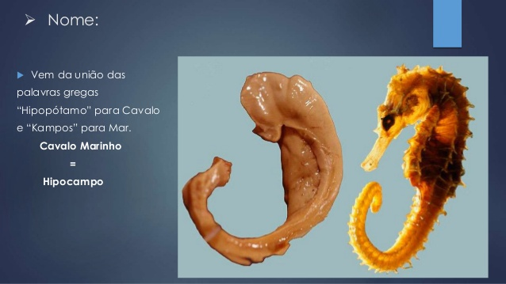
O HIPOCAMPO – SIGNIFICADO DO TERMO

Slide 48
A memória de curto prazo tem uma capacidade um pouco limitada - ela pode manter sete itens, por não mais de 20 ou 30 segundos por vez. Você pode conseguir aumentar bastante essa capacidade utilizando diversas estratégias de memorização;
Diferentemente das memórias sensoriais e de curto prazo, que são limitadas e se desfazem rapidamente, a memória de longo prazo pode armazenar quantidades ilimitadas de informações;

Slide 49
Efeitos do envelhecimento na memória
O hipocampo, área essencial para a memória, perde cerca de 20% de células nervosas até a pessoa chegar aos 80 anos.
O envelhecimento causa uma perda de células enorme em uma pequena região na parte frontal do cérebro que leva a uma queda na produção de um neurotransmissor chamado acetilcolina.

Slide 50
A acetilcolina é vital para o aprendizado e para a memória.
Além disso, o próprio cérebro encolhe e se torna menos eficiente conforme você vai envelhecendo.

Slide 51
Efeitos do envelhecimento na memória
É claro que outras coisas podem ocorrer com o cérebro que podem acelerar esse declínio.
Os exercícios físicos e a estimulação mental também podem melhorar a função mental.

Slide 52
Estudos mostram que, conforme ficamos idosos, um ambiente estimulante encoraja o crescimento dos dendritos, ao passo que um ambiente maçante impede esse crescimento.
O ponto importante a ser lembrado é que, conforme envelhece, pode ser que não se aprenda nem lembre tão rapidamente quanto quando estava na escola, mas provavelmente aprenderá e lembrará quase tão bem.

Slide 53
Verdades e mitos
Os vídeos games melhoram o funcionamento cerebral?
Estudantes do Ensino Superior que jogam regularmente este tipo de jogos são capazes de registrar mais objetos num estímulo visual breve que os que não jogam. Ademais, os que jogam reelaboram a informação mais rapidamente, reconhecem mais objetos de uma vez e podem mudar de tarefa com maior facilidade.

Slide 54
Não memorizar a matéria da prova de uma vez só.
O cérebro retém informação durante mais tempo se forem feitos descansos entre sucessivas tarefas de estudo.
Duas sessões separadas podem facilitar, que seja assimilado o dobro de conhecimentos que numa única sessão da mesma duração total.

Slide 55
Lesão hipocampo
Incapacidade de fixar a memória dos eventos recentes (anterógrada);
lesão córtex
Incapacidade de evocar memória antiga (retrógrada);

Slide 56
Memória e os hemisférios
HE
Memória factual, ou semântica ( quatro operações aritméticas; lembranças informativas: qual é a capital de França...)
HD
Memória autobiográfica ou episódica ( associada aos sentimentos; as últimas férias, uma festa boa...)

Slide 57
Aprendizagem
Atenção
Codificação
Armazenamento
Recuperação

Slide 58

Bases anatômicas da memória
Não possui uma única localização;
  Várias estruturas cerebrais estão envolvidas: Ex.:
  Sistema Límbico (Retenção, consolidação: emoções).
  Hipocampo (informações novas);
  Amígdala: percepção do perigo e resposta ao combate e fuga (medo preservação);

Slide 59
  Cerebelo: Respostas esqueléticas;
  Córtex: Períodos prolongados, principalmente lobo frontal, (memória de trabalho).

Slide 61
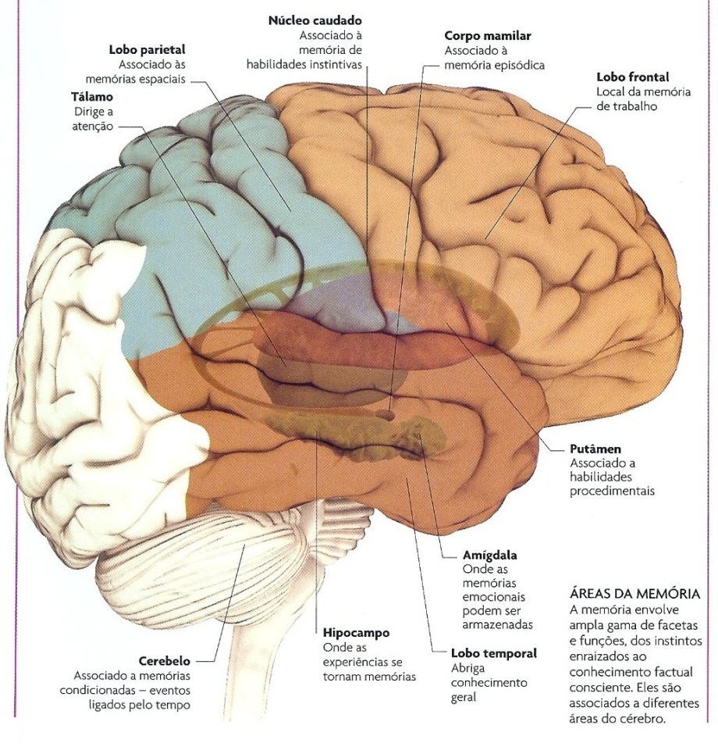
Memória

Slide 62

Sistema límbico
o que acontece quando vemos uma serpente?
(reações)
1º processamento visual;
- Após a identificação entra a amígdala, (sinais de alerta)
- coração;
- músculos se contraem;
- olhos se fixam;
- adrenalina;
- resposta: Fuga ou ataque
2º (Após ação imediata - Decisão); lóbulo frontal;

Slide 63
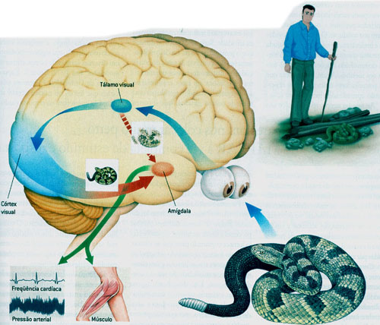
Reação de Medo

Slide 64
Porque sentimos medo ?
A reação de medo pode ser provocada pelas vias corticais e subcorticais no cérebro generalizadas a partir de nossos conhecimentos sobre o sistema visual.
Os estímulos visuais processados pelo tálamo, que transmite as informações, serão processadas diretamente na amigdala (cor vermelha), esta transmissão rápida permite que o cérebro reaja ao perigo (verde).

Slide 65
Quando sentimos medo, o nosso cérebro recebe uma serie de informações, que serão decodificadas em vários tipos de reações: gritar, tremer, fugir, etc. Mas quando percebemos que aquilo que visualizamos é inofensivo, a reação de medo é suprimida.

